Slide 1


Nama Kelompok:
Maulana Rafael Irianto
Sela Fitria Dewi
Qathrin Nada Assalimi
Mochamad Ghozy Satur Panama

Slide 2

LATAR BELAKANG MASALAH
Proses pengajuan lembur dan reimburse yang belum efisien:
Notes:
PT. Mitra Integrasi Informatika mungkin masih menggunakan cara manual atau perangkat lunak yang belum terintegrasi dengan baik dalam melakukan pengajuan lembur.

Slide 3
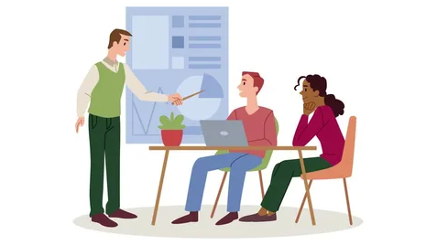
LATAR BELAKANG MASALAH
2. Keterbatasan pengawasan dan pengendalian:
Notes:
Tanpa perangkat lunak khusus untuk pengajuan lembur dan reimburse, sulit untuk mengawasi jumlah lembur dan reimburse yang diajukan karyawan dan memastikan bahwa lembur hanya dilakukan jika benar-benar diperlukan pada saat project sedang berjalan.

Slide 4
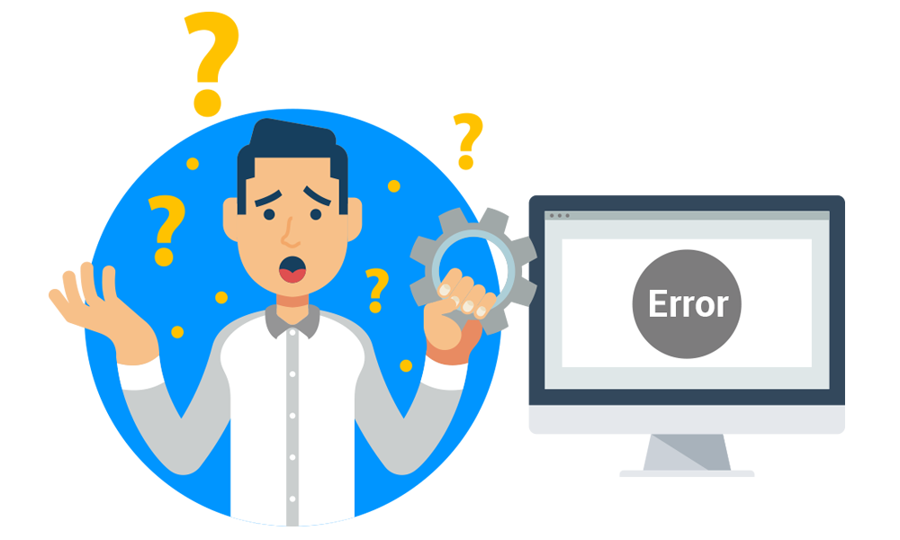
LATAR BELAKANG MASALAH
3. Potensi kesalahan manusia:
Notes:
Proses manual pengajuan lembur dapat meningkatkan potensi kesalahan manusia dalam menghitung jam kerja karyawan. Hal ini dapat berdampak pada efisiensi dan akurasi keuangan perusahaan.

Slide 5
PENJELASAN APLIKASI
Apasih aplikasi overtime itu?
Benefit untuk perusahaan
Notes:
Aplikasi overtime merupakan aplikasi yang digunakan untuk memantau jam kerja karyawan yang melakukan pekerjaan di luar jam kerja normal perusahaan atau yang biasa disebut dengan istilah "overtime".
Aplikasi ini dapat membantu perusahaan dalam menghitung jumlah jam kerja karyawan, sehingga dapat memudahkan perusahaan dalam menghitung gaji dan tunjangan yang harus diberikan kepada karyawan. Selain itu, aplikasi overtime juga dapat membantu Karyawan dalam mengajukan Reimburse.

Slide 6
FITUR-FITUR DALAM APLIKASI
Employee
Executive
HRD
Notes:
Karyawan:
Pengajuan waktu Lembur (Overtime) dan Pengajuan Reimburse
Menampilkan data yang telah diajukan (Show Data Overtime dam Reimburse)
Menampilkan dan Edit Profile karyawan
Eksekutif:
Pengajuan Reimburse
Approval pengajuan waktu Lembur dan Reimburse karyawan
Menampilkan all data
HRD:
Approval pengajuan waktu Lembur karyawan dan Reimburse karyawan
Menampilkan data sebelum dan sesudah approval(Show all)
Input dan edit data karyawan dan project

Slide 7
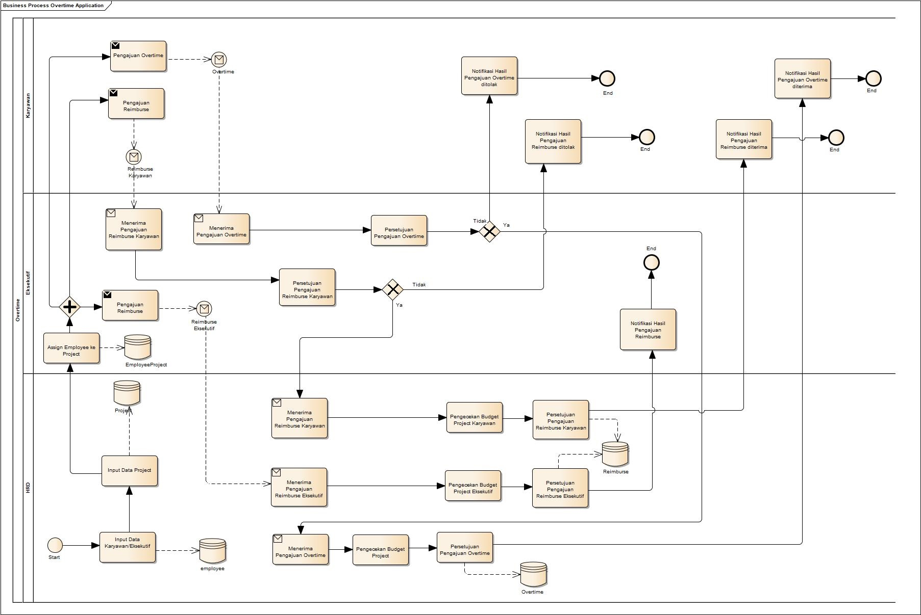
B
P
M
N

Slide 8
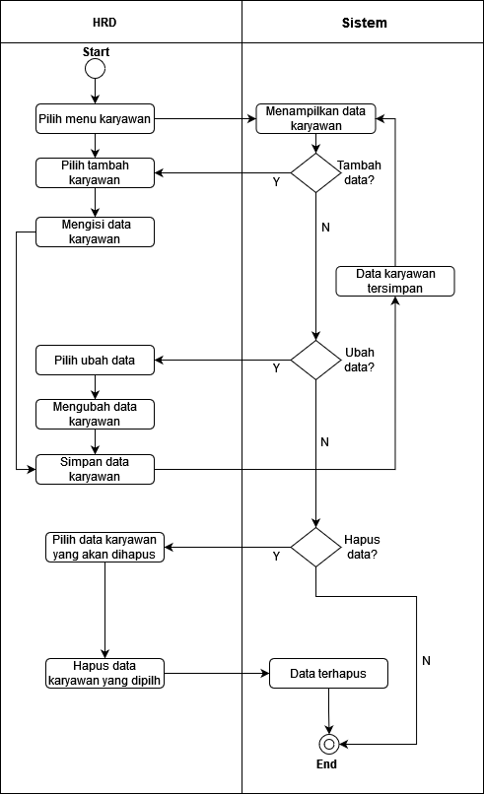
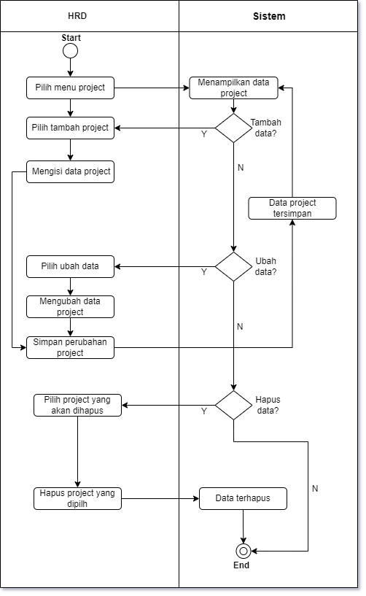
ACTIVITY DIAGRAM
Employee
Project

Slide 9
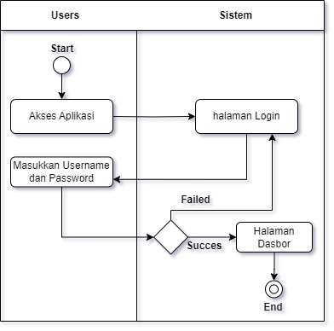
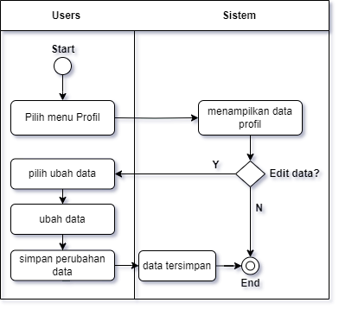
Login
Profile

Slide 10
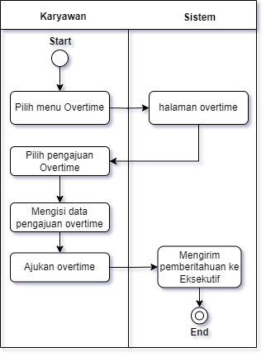

Overtime Submission
Reimburse Submission

Slide 11
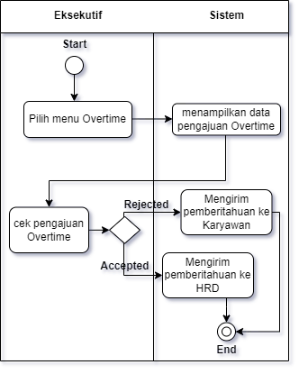
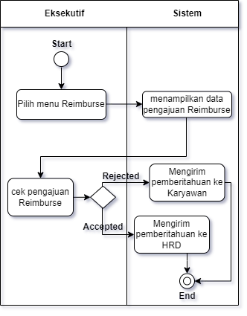
Overtime Checking
Reimburse Checking

Slide 12

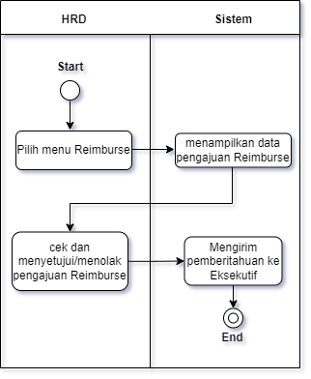
Reimburse Submission
Reimburse Checking

Slide 13


Overtime Checking
Reimburse Checking

Slide 14
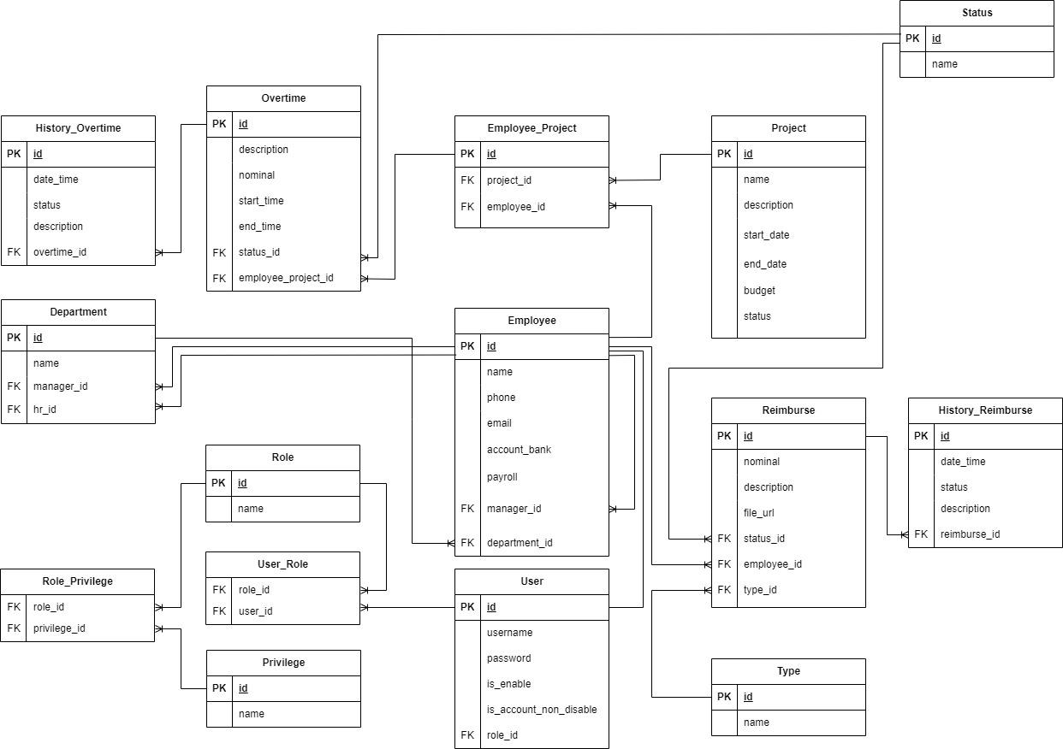
ERD

Slide 15
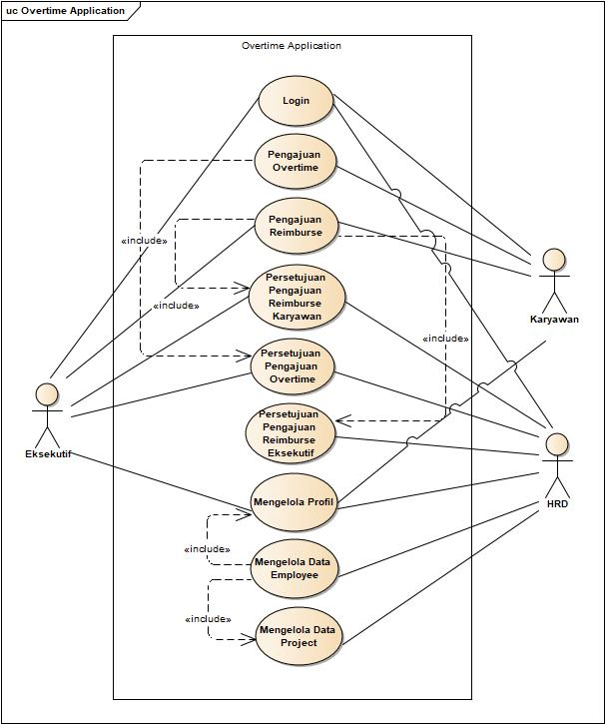
USE CASE

Slide 16
THANK YOU

